Slide 1

Международная торговля и валютные ресурсы
Студент группы ФН4-81
Гиниятов Рашид
Студент группы ФН2-82
Климентьев Максим

Slide 2
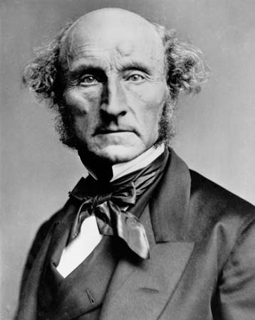
Источник выгоды от международной торговли заключается в более эффективном распределении и использовании производительных сил в мировом масштабе.
Джон Стюарт Милль (John Stuart Mill)

Slide 3

Поскольку речь пойдет о ситуации, возникшей в наши дни, нам будет легче оценить важность международной торговли.
Америка поставляет в разные страны мира огромное количество всевозможных товаров, таких как продукты питания, самолеты, компьютеры, оборудование: в то же время многие страны снабжают США нефтью, видеотехникой, машинами, фруктами и всевозможными видами услуг.
Более того, многие товары, поставляемые американскими предпринимателями в другие страны, являются для них новыми, хотя американские потребители давно и хорошо знакомы с ними. И хотя мы (американцы) можем самостоятельно произвести почти все необходимые нам товары, сегодня, оглянувшись вокруг, вы увидите, как много разнообразных товаров — включая часы, железнодорожные вагоны, калькуляторы, пенициллин, радарные установки и даже музыку, — привезены к нам из ранее неизвестных, очень отдаленных мест.

Slide 4
Какие экономические силы определяют направление развития международной торговли ?
Все предельно просто: торговля способствует специализации, а специализация, в свою очередь - повышению продуктивности. В долгосрочном периоде возрастание объемов торговли и продуктивности повышают жизненный уровень населения страны, постепенно страны осознали, что самым коротким путем к процветанию является открытая экономическая модель (модель, в которой учитывается международная торговля).

Slide 5
В заключительной части книги мы рассмотрим принципы управления международной торговлей и финансами, которые являются сами по себе механизмом, позволяющим осуществлять импорт и экспорт товаров, услуг и финансового капитала.
Международная экономика пытается ответить на многие вопросы:
Почему США получают выгоду, импортируя более одной четвертой автомобилей и половины общего объема бензина?
Какие выгоды получают США, Канада и Мексика, создавая зону свободной торговли?
Чем обусловлено решение европейских стран перейти к использованию единой валюты?
Почему за последние десять лет США превратились в одного из крупнейших должников в мире?
Экономическая теория в состоянии помочь найти отпеты на эти вопросы.

Slide 6
Внешняя и внутренняя торговля
Какие различия внешней и внутренней торговли можно выявить во время их анализа? Экономическая теория выделяет три основных особенности:
■ Возможность расширения торговли.
Главным преимуществом международной торговли является ее масштабность. Если бы люди обходились только тем, что они могут произвести, мир бы стал намного беднее как в материальном, так и в духовном плане. Канадцы не пили бы вино, американцы не знали бы, что такое бананы, мир не знал бы ни что такое джаз, ни что такое Голливудские фильмы.
■ Независимость государств.
Люди и предприятия, находящиеся в различных странах, оказываются вовлеченными в международную торговлю, осуществляемую не взирая на границы. Каждая страна, будучи независимым государством, использует собственные правила регулирования потоков рабочей силы, услуг, товаров и финансовых активов, которые приходят извне. Это принципиально отличается от принципов осуществления внутренней торговли, которая использует одну валюту, при этом потоки товаров свободно перемещаются в пределах национальных границ, а люди могут перемещаться по стране в поисках новых возможностей. Иногда в угоду интересам отдельных групп, международная торговля серьезно ограничивается с помощью тарифов и киот. Данная практика называется "протекционизмом" и будет рассмотрена в следующей главе.
■ Валютные курсы.
Большинство стран имеет свою собственную валюту. Мне бы хотелось заплатить за японский автомобиль долларами, в то время как Toyota предпочла бы получить иены. Международная финансовая система должна обеспечить свободное "хождение" любых доступных валют — иначе международная торговля перестанет существовать.

Slide 7
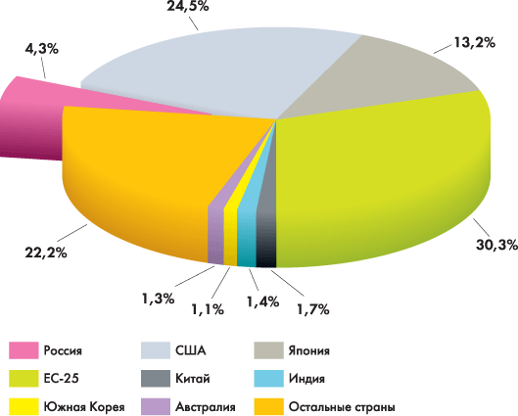
ТЕНДЕНЦИИ РАЗВИТИЯ ВНЕШНЕЙ ТОРГОВЛИ
Прежде всего, рассмотрим систему международной торговли и ее структуру. Рис. 1 имеет вид "торговой" карты, которая показывает, как выглядела бы карта мира, если бы географическая площадь каждой из стран зависела от размеров ее участия в международной торговле. Посмотрите, какие очертании имела бы территория США, Западной Европы и Японии, как увеличилась территория Гонконга и уменьшилась территория Индии.
Рис.1 Территория различных стран в соответствии с их долей в международной торговле

Slide 8
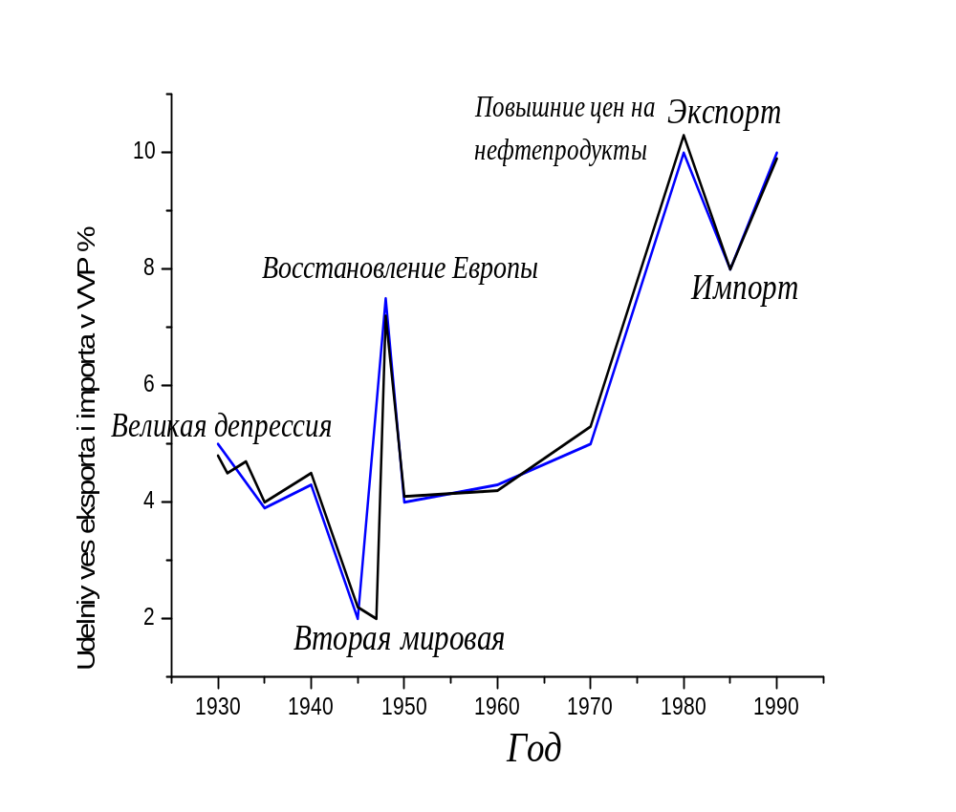
ТЕНДЕНЦИИ РАЗВИТИЯ ВНЕШНЕЙ ТОРГОВЛИ
Как только страна начинает осуществлять международную торговлю, ее экономическую модель принято называть открытой. Основной показатель открытости - отношение величины импорта и экспорта данной страны к величине ее ВНП. Рис. 2 демонстрирует соотношение величин экспорта и импорта США. График показывает степень участия США в международной торговле, начиная с так называемой "торговой войны" в 30-х годах, за которой последовал 30-летний период относительно беспрепятственных международных отношений. США обладают довольно независимой и самодостаточной экономикой, в то время как многие страны, в частности страны Западной Европы и Юго-Восточной Азии, имеют довольно сильно ориентированную на международную торговлю экономическую модель (объемы их импорта и экспорта составляют примерно 50% от ВВП).
Рис.2 Тенденции роста открытости экономики США
Подобно другим странам с развитой рыночной экономикой, США значительно увеличили внешний и внутренний товарооборот за последние полстолетия. Как результат — увеличение доли выпуска и потребления, вовлеченных в международную торговлю. В конце 80-х годов импорт значительно превысил экспорт, что сделало США одним из самых больших должников в мире. (Источник: Министерство торговли США.)

Slide 9
ПРИЧИНЫ ВОЗНИКНОВЕНИЯ МЕЖДУНАРОДНОЙ ТОРГОВЛИ
Какие же экономические факторы лежат в основе развития международной торговли? Страны считают достаточно выгодной и доходной деятельность в сфере международной торговли по следующим причинам: из-за различия в условиях производства; снижения издержек производства товаров; и различия вкусов в различных странах.
Различия в обеспеченности природными ресурсами
Торговля возникает из-за различий в производственных возможностях стран. Частично это связано с неодинаковой обеспеченностью природными ресурсами. Одна страна имеет в достаточном количестве нефть и газ, другая — богата плодородной землей. Горная страна может генерировать большое количество электроэнергии, а морская держава может стать центром кораблестроения и переволок.
Различия во вкусах и традициях
Другая причина возникновения международной торговли заключается в предпочтениях. Если бы условия производства во всем мире были бы идентичны, страны все равно были бы повлечены » международную торговлю из-за различий во вкусах и предпочтениях.
Предположим, что Норвегия и Швеции обеспечена рыбой и мясом и одинаковом количестве, однако Швеции более склонна к потреблению мяса, в то время как Норвегия рыбы. Взаимовыгодный экспорт мяса ил Норвегии и рыбы из Швеции все равно будет осуществляться. Обе страны будут получать выгоду, вступив в торговлю друг с другом; число удовлетворенных потребителей увеличится.

Slide 10
Снижение издержек производства
Возможно, наиболее важной причиной возникновения торговли являются разные издержки производства. Например, многие производственные процессы демонстрируют положительный эффект масштаба, вот почему издержки производства будут понижаться по мере роста объема выпуска. Когда какая-то страна стала лидером в производстве какого-то товара, она сможет стать самым большим производителем этого товара, имея при этом очень низкие издержки производства. Положительный аффект масштаба обеспечивает существенное снижение издержек и технологические преимущества над странами-конкурентами, для которых более выгодно закупать товар у ведущих производителей, чем производить его своими силами.
В качестве примера рассмотрим бытовую технику. Вне сомнений, такие компании, как General Electric и IBM смогут производить видеомагнитофоны в США, если захотят. Однако они не смогут предложить данную продукцию по более низкой цене, чем их японские "коллеги" (например Sony), которые имеют преимущества крупномасштабного производства и огромный опыт в данной сфере. Как результат, США импортирует видеомагнитофоны, но не производит их.

Slide 11

Однако картина меняется, когда речь идет о гражданской авиации, в данной области у США нет равных на мировом рынке. Boeing, лидер американского экспорта, имеет два преимущества. Во-первых, —это быстрая и надежная машина. Во-вторых, последние модели оснащены сложной техникой, которую не так-то легко освоить, не имея опыта.

Slide 12
Масштабность производства обеспечивает огромное преимущество в промышленности, благодаря возможности выделять огромные средства на проведение исследований и внедрение инноваций. Как ведущий производитель на рынке гражданской авиации, компания Boeing может намного лучше финансировать разработку дизайна, внедрение новой техники и технологии, испытание новых моделей. Не смотря на такие большие расходы, компания сможет продавать сок, продукцию по более низким ценам, чем ее конкуренты, имеющие незначительные масштабы производства. Единственный конкурент Boeing - компания Airbus, которая финансируется несколькими европейскими странами, только благодаря этим щедрым вливаниям может осуществлять научные исследования и разработки.

Slide 13
Пример уменьшающихся издержек помогает объяснить существование широкой внутриотраслевой торговли, объемы которой отражены в табл.1.
Торговля США в 1996г.
Классификация товаров | доля каждой товарной группы(%)
 | Экспотр | Импорт
Продукция первичного сектора
Продукты питания и напитки | 9 | 4
Бензин и нефтепродукты | 1 | 8
Прочее | 22 | 15
Продукты вторичного сектора
Капитальные товары
Компютеры и состовляющие | 7 | 7
Гражданская авиаци и необходимое оборудование | 5 | 1
Прочие капитальные товары | 27 | 19
Автомобили и запчасти | 10 | 16
Потребительские товары | 11 | 21
Прочее | 5 | 5
Всего: | 100 | 100
Таблица 1. США экспортируют большое количество сырья и продуктов питания, а импортируют продукцию обрабатывающей промышленности.
США экспортирует большое количество товаров, производимых первичным сектором (сельским хозяйством и добывающей промышленностью), благодаря богатым природным ресурсам. В то же время они импортируют большое количество товаров, таких как машины и кинокамеры, поскольку другие страны уже заняли свою нишу на рынке данных товаров и достигли положительного эффекта масштаба. (Источник: Министерство торговли США)

Slide 14
Почему Соединенные Штаты импортируют и экспортируют компьютеры и сопутствующее оборудование?
Причина кроется в том, что США добились положительного эффекта масштаба в производстве микропроцессоров и специализируются на этой сфере, в то время как Япония, снизив уровень издержек в сфере производства блоков компьютерной памяти и дисплеев ноутбуков, специализируется на выпуске этой продукции и экспортирует именно ее. Подобные примеры внутриотраслевой специализации можно обнаружить в автомобильной, металлургической, текстильной промышленности, а также в производстве других товаров. Следующая глава обобщает различные причины существования международной торговли, используя теорию сравнительных преимуществ.

Slide 15
ВАЛЮТНЫЕ КУРСЫ
Все мы прекрасно представляем себе, что такое внутренняя торговля. Когда мы покупаем апельсины, выращенные во Флориде, или футболку - произведенную в Калифорнии, мы, естественно, платим доллары за данные вещи. К счастью, производители этих товаров хотят получить за них доллары США. Не возникает никаких проблем, поскольку торговля основана на использовании одной валюты, в нашем случае — долларов. Экономические операции в пределах страны осуществляются довольно-таки просто.
Однако, если мне выгодней импортировать японские велосипеды, чем закупать их у производителей моей страны, процесс покупки будет осложнен. Производители японских велосипедов, скорее всего, затребуют оплату в иенах. Поэтому, в соответствии с требованием производителя, прежде всего я должен обменять свои доллары на иены, и только потом переводить их на расчетный счет производителя. Точно также, если японская компания захочет купить продукцию США, она будет вынуждена расплачиваться долларами США. Вот почему в понятие "внешней торговли" входит понятие "обменных курсов". Внешняя торговля основана на использовании всевозможных валют. Валютные (обменные) курсы — это цена одной валюты, которая выражается в другой валюте.

Slide 16
Валютные курсы определяются на валютных рынках, где можно купить или продать практически любую валюту.
В предыдущем абзаце мы упомянули несколько терминов, значение которых хотим пояснить сейчас. Начнем с того, что вспомним, что большинство стран имеют свою собственную, исторически устоявшуюся, денежную единицу. В США — это доллар, в Великобритании — фунт стерлингов, в Японии — иена, в Германии — марка, в Мексике — песо и т.д. Мы придерживаемся того мнения, что тщетный курс измеряется количеством иностранной валюты, которым можно купить за одну денежную единицу национальной валюты. Например, курс доллара США относительно японской иены равен 1/100 (т.е. за один доллар предлагают 100 иен).
Когда мы хотим обменять одну валюту на другую, мы именно так определяем количество денег, которое мы должны получить или заплатить, осуществляя обмен. Например, если вы путешествовали по Канаде в 1997 году, то вы. наверное, помните, что за один американский доллар вы получали 1,4 канадских долл. В середине 1997 года за один доллар США предлагали 0,62 британских фунта стерлингов, 1.8 немецких марок, 118 японских иен и 7.97 мексиканских песо.

Slide 17

С помощью валютных курсов я смогу без проблем рассчитаться за японский велосипед. Предположим, его цена составила 20 000 иен. Валютный курс иены я мог)1 узнать из утренней газеты. Предположим, курс иены составил 1/100. Я могу пойти в банк и обменять 200 долл. на иены, что составит ровно 20 000 иен. Имея на руках иены, я смогу заплатить экспортеру и получить долгожданный велосипед.
Теперь вы можете сами рассказать, как поступит японский импортер, который захочет купить американское судно, скажем за 360 000 000 долл. Прежде всего, он должен будет поменять иены на доллары. Если курс иены составит 1/100, то покупатель заплатит 36 000 000 000 иен.
Для бизнесменов и туристов этих знаний вполне достаточно, чтобы совершать импортно-экспортные операции. Однако валютные курсы, как раздел экономической теории, не могут быть усвоены без анализа функционирования валютного рынка, а также сил. определяющих спрос и предложение па иностранную валюту.

Slide 18

ВАЛЮТНЫЙ РЫНОК
Валютные курсы, как правило, не остаются неизменными долгое время. Наоборот, как и многие другие цены, они изменяются от недели к неделе, от месяца к месяцу под воздействием сил спроса и предложения. Валютный рынок представляет собой рынок, на котором продается и покупается валюта разных стран и определяются валютные курсы. Иностранная валюта свободно продается и покупается во многих банках и компаниях, которые специализируются на купле-продаже валюты. Специализированные рынки валют, расположенные в Нью-Йорке, Токио, Лондоне и Цюрихе, ежедневно оперируют сотнями миллиардов долларом.

Slide 19
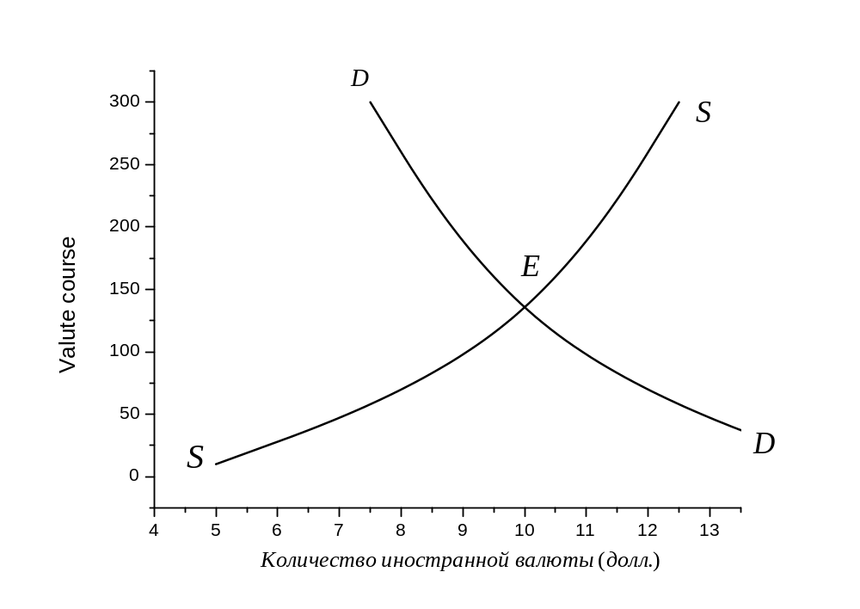
Мы можем использовать знакомые нам кривые спроса и предложения, чтобы показать, каким образом па рынке устанавливается цена на иностранную валюту. Рис.3 показывает кривые спроса и предложения доллара США при осуществлении американо-японской торговли.
Предложение долларов США производят граждане США, которые имеют на руках доллары и хотят обменять их на иены, чтобы приобрести японские товары, услуги или ценные бумаги. Спрос на доллары исходит от японцев, которые покупают американские товары, услуги или инвестиции, и, соответственно, платят за право владения и использования вышеупомянутыми благами американскими долларами. Цена иностранной валюты — валютный курс - устанавливается в том случае, когда спрос и предложение находятся в равновесном положении.
Рис. 3 Определение валютного курса
Спрос и предложение валюты определяется объемами покупки товаров, услуг и ценных бумаг. Спрос исходит от японцев, которые захотели приобрести американские товары, услуги и инвестиции. Предложение долларов США исходит от американских граждан, которые хотят купить японские товары и услуги. Точкой равновесия в данном случае является точка E. Если бы величина валютного курса находилась бы выше точки E, то наблюдался бы избыток долларов на рынке. До тех пор пока правительство не использовало данный избыток для пополнения официальных резервов, валютный курс будет снижаться под влиянием рыночных сил, стремясь уравновесить спрос и предложение.

Slide 20
Давайте, прежде всего, рассмотрим поведение предложения. Предложение долларов США на международном рынке возникает тогда, когда американцы решают купить иены на том же рынке дли приобретения японских автомобилей, видеокамер или других товаров ил и же они собираются посмотреть Токио. Кроме Того, доллары появляются на валютном рынке и в том случае, когда американцы хотят приобрести акции японских предприятий. Таким образом, предложение американского доллара возникает в там случае, когда американские потребители покупают иностранные товары, услуги, активы.
Рис. 3 Определение валютного курса
По вертикальной оси мы откладываем величину валютного курса, которая показывает, какое количество иностранной валюты можно приобрести за одну единицу внутренней валюты, т.е. сколько иен можно купить за доллар, или сколько песо за доллар и т.д. Убедитесь, что данное объяснение вам попятно. Горизонтальная ось показывает количество долларов, которые обращаются на международном валютном.

Slide 21
Предложение долларов США представлено кривой SS. Главным, что вы должны усвоить является то, что при повышении валютного курса, вы можете приобрести за один доллар большее количество иен. Это означает, что при прочих равных условиях, цена японских товаров увеличиться относительно американских. Поэтому американцы захотят покупать японские товары в больших количествах. Что приведет к увеличению предложения долларов. Данный пример показывает почему кривая предложения имеет положительный наклон.
Рис. 3 Определение валютного курса
Давайте рассмотрим пример с велосипедом.
Если курс иены уменьшится со 100 до 200 (при этом велосипед по прежнему будет стоить 20 000 иен) , то цена велосипеда упадет с 200 до 100 долларов. При прочих равных условиях, японские велосипеды станут более привлекательными для американцев, поэтому они предложат большее количество долларов для обмена на иены, чтобы иметь возможность купить большее количество велосипедов (т.е. предложение долларов увеличится при повышении курса доллара).

Slide 22
Что представляет собой спрос на доллары (на рис. 3 это нисходящая прямая DD)?
Спрос на доллары США со стороны иностранцев возникает при условии покупки ими американских товаров, услуг и активов. Предположим, японская студентка покупает учебник по экономике, который издается в США, или отправляется в поездку по США. Чтобы оплатить все эти расходы, ей нужны доллары (или, когда одна из японских авиакомпаний покупает Boeing-767 для пополнения своего авиаотряда). Подобные действия создают спрос на доллары США. Короче говоря, иностранцы предъявляют спрос на доллары для того, чтобы оплатить покупку американских товаров, услуг и активов.
Рис. 3 Определение валютного курса
Кривая спроса на рис. 3 имеет отрицательный наклон, показывая тем самым, что если курс доллара на рынке снижается (иена становится дороже), японцы захотят приобрести больше американских товаров, услуг и активов. Поэтому им понадобится больше долларов для оплаты своих расходов, что приведет к увеличению спроса на доллары на валютном рынке. Если цена иены упадет со 100 до 50 за доллар США, то американские компьютеры, которые продавались по 2000 долл. (200 000 иен), будут теперь продаваться за те же 2000 долл., но уже 100000 иен. Японцы захотят покупать больше американских компьютеров, что приведет к увеличению спроса на доллары.

Slide 23
Цель валютного рынка - уравновесить спрос и предложение валют. Рыночные силы понижают и повышают валютные курсы, чтобы уравновесить спрос и предложение. В конечном итоге, цена установится на уровне равновесного валютного курса. т.е. на такой ставке, при которой количество денег, предложенных к продаже, будет равно количеству денег, на которое предъявлен спрос. Равновесие спроса и предложения иностранной валюты определяется ее валютным курсом. При валютном курсе иены, равном 100 иен за доллар, соответствующем точке Е на рис.3, валютный курс находится в равновесном положении, поэтому не будет проявлять тенденции ни к повышению, ник понижению.
Рис. 3 Определение валютного курса

Slide 24
Мы рассмотрели международный валютный рынок с точки зрения спроса и предложения долларов. Но на этом рынке обращаются две валюты, поэтому мы без труда можем проанализировать спрос и предложение иен. Для того чтобы увидеть происходящее, нарисуйте график спроса и предложения иен, отметив на вертикальной оси валютный курс (долл./иена), а на горизонтальной количество иен, обращающихся на рынке. Если равновесный валютный курс с точки зрения курса доллара равен одному доллару за 100 иен, то диаметрально противоположный курс будет равен 0,01 долл. за иену. Для того чтобы потренироваться, проведите анализ, подобный описанному выше, и вы увидите, что в этом упрощенном варианте международного рынка спрос на доллары превратился бы в предложение иен, а предложение долларов – в спрос на иены.

Slide 25
Система валютных курсов
Несмотря на то, что эта глава посвящена в основном изучению основных инструментов международной экономики, необходимо отметить, что разные страны используют разные подходы к управлению валютными курсами.
Две системы, которые наиболее широко используются в наше время, — это системы плавающих и фиксированных валютных курсов.
Первая система имеет место в том случае, когда валютные курсы формируются под воздействием спроса и предложения, и на них не влияют никакие ограничения. Данная система, известная как система плавающих валютных курсов, предусматривает невмешательство государства в формирование цен на международном валютном рынке. Это означает, что система плавающих валютных курсов формирует цену валют под воздействием спроса и предложения данной валюты со стороны домашних хозяйств и предпринимателей. В США используется система плавающих валютных курсов.
Другая система — это система фиксированных валютных курсов, при которой правительство устанавливает валютный курс национальной денежной единицы по отношению к валюте других стран. Системами фиксированных валютных курсов были система золотовалютного стандарта, Бреттон-Вудская система, которая действовала в большинстве стран после второй мировой войны.
В последние десятилетия практически все европейские страны использовали системы фиксированных валютных курсов.

Slide 26
Терминология валютного рынка.
Международный валютный рынок имеет свою особую терминологию. По определению, снижение цены одной валюты по отношению к другой или другим валютам называют обесцениванием. Повышение цены одной валюты по отношению к другим — удорожанием. В нашем случае, когда цена иены повышается со 100 до 200 по отношению к доллару, иена обесценивается, а доллар дорожает.
Понятие "девальвация" часто пугают с понятием "обесценивание".

Slide 27
Девальвация имеет место при изменении валютного курса в том случае, когда страна официально устанавливает или "привязывает" свой обменный курс к одной или нескольким другим валютам. Девальвация происходит, если изменение валютного курса выражается в снижении стоимости национальной валюты по отношению к другим валютам. Ревальвация имеет место тогда, когда установленный валютный курс повышается.
Например, в декабре 1994 Мексика девальвировала свою валюту, когда понизила официальную цену песо с 3,5 за долл. до 3,8 за долл. Вскоре правительство Мексики обнаружило, что не может удержать данный курс и "отпустило" валютный курс. Это стало причиной того, что песо упал в цене или обесценился.
В том случае, когда курс валюты снижается по отношению к курсу валюты другой страны, мы говорим, что национальная валюта обесценилась, в то время как иностранная валюта подорожала.
Когда официальный фиксированный валютный курс понижается, мы говорим, что национальная валюта была девальвирована; когда же он повысился — ревальвирована.

Slide 28
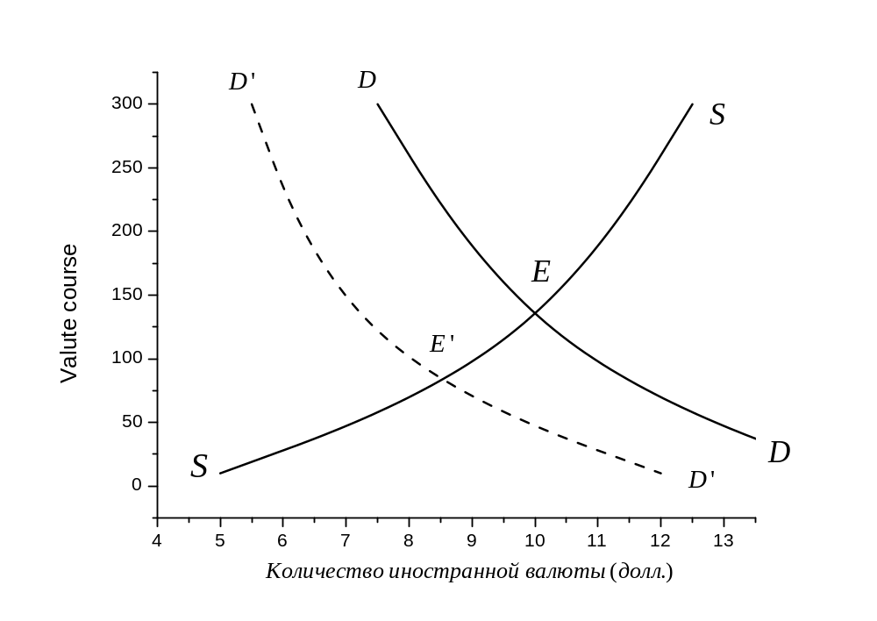
Влияние изменений в международной торговле на валютный курс.
Что же произойдет при изменении спроса? Например, в Японии намечается глубокий кризис, или Япония вынуждена ограничить ввоз американских товаров.
В любом из этих случаев спрос на американские доллары уменьшится.
Результат этих событий показан на рис.4. Сокращение объема покупок американских товаров, услуг и активов уменьшит спрос на доллары на валютном рынке. Эти изменения представлены на графике смещением кривой спроса влево. Как результат — снижение валютного курса. Доллар будет обесцениваться, а иена — подниматься в цене. При более низком валютном курсе количество долларов, предлагаемых на рынке, уменьшится, поскольку японские товары теперь стали дороже. Более того, количество долларов, которые будут требоваться в Японии, тоже уменьшится в результате начавшейся рецессии и введенных торговых ограничений.
Как изменится валютный курс?
Ровно на столько, чтобы спрос и предложение спроса достигли равновесия. В примере, который показан на рис.4 курс изменится со 100 иен за доллар до 75 за доллар.
Рис. 4 Уменьшение спроса на доллары приводит к их обесцениванию.

Slide 29
Паритет покупательной способности и валютные курсы.
В краткосрочном периоде валютный курс, который определяется рынком имеет особенность широко варьироваться в зависимости от вида кредитно-денежной политики, политической ситуации, изменений в ожиданиях. Однако в долгосрочном периоде, как считают экономисты, валютные курсы первоначально определяются относительными ценами на товары в различных странах. Особое место занимает определение валютных курсов на основе паритета покупательной способности(ППС). Согласно данной теории, валютный курс одной страны будет стремиться к выравниванию стоимости товаров внутри страны со стоимостью товаров заграницей.
Особое место в данной теории занимает закон одной цены, который гласит (при отсутствии затрат на транспортировку и торговых барьеров), что идентичные товары должны продаваться по одной цене на всех рынках. Теорию ППС можно проиллюстрировать на простом примере. Предположим, цена рыночной корзины (автомобили, ювелирные изделия, нефть, продукты питания и др.) составляет 1000 долл. США в США и 10 000 песо в Мексике. При валютном курсе 100 песо равняется одному доллару, цена рыночной корзины равна 100 долл. в Мексике. Учитывая эту информацию об отношении цен двух корзин и о создании условий для свободной торговли между данными странами, видимо, не стоит удивляться, если толпа американских предпринимателей и потребителей "повалят" через заграницу, чтобы приобрести товары по более низким ценам в Мексике.

Slide 30
Результатом стало бы увеличение импорта из Мексики и, следовательно, увеличение спроса на мексиканский песо, это станет причиной повышения курса песо по отношению к доллару США, следовательно, вам понадобится больше долларов для покупки такой же суммы песо. Как результат, цены на мексиканские товары в долларовом выражении поднимутся, хотя цены в песо останутся прежними.
Когда же закончится данный процесс?
При соблюдении закона единой цены неизменные цены в двух странах вызовут падение курса песо до 10 песо за один доллар. Только при данном валютном курсе рыночные цены потребительских корзин в двух странах станут одинаковыми. При курсе 10 песо за доллар мы говорим, что валюты имеют равные покупательные способности, выраженные в товарах, которые продаются на рынках.

Slide 31
Теория ППС также показывает, что в странах с высокими темпами инфляции будет происходить снижение цены на валюту (т.е. обесценивание). Например, если уровень инфляция в стране А составил 10%, а в стране Б — 2%. валюта страны А будет иметь склонность к обесцениванию по отношению к валюте страны Б, ежегодно валюта первой страны будет становиться на 8% дешевле.
Другими словами, предположим, что уровень инфляции в России составил 100%, в тоже время цены на товары в Америке не менялись. В соответствии с теорией предположим, что рецессия или дефляция в Японии приводят к уменьшению спроса на доллары. Это сместит кривую спроса на доллар влево из положения DD в положение D’D’. Доллар обесценится, в то время как иена поднимется в цене. Почему новая величина валютного курса сократит объем покупок японских товаров американцами?

Slide 32
Мы должны предупредить, что теория ППС представляет собой лишь приближенную картину и не может предугадать изменение валютных курсов. Данная неточность ППС хорошо прослеживается на примере отношения доллара США и японской иены за последние 10 лет. Валютный курс колебался в пределах 168 иен за доллар и 85 иен за доллар, в то время как результаты расчетов величины валютного курса с помощью теории ППС показывали курс в 120 иен за доллар. Торговые барьеры, транспортные расходы, предоставление некоммерческих услуг способствовали колебанию цен и, соответственно, курсов на рынках двух валют. Кроме того, в краткосрочном периоде финансовые потоки, скорее всего превысят торговые. Так что теория ППС полезна лишь для подсчета валютных курсов в долгосрочном периоде , хотя фактически валютные курсы в течение многих лет могут отклоняться от их уровня ППС.

Slide 33
  Паритет покупательной способности (ППС) и экономическая мощь страны.
  При любых методах расчетов США все еще имеют наиболее развитую экономику в мире.
  Однако какая страна занимает второе место в мире? Это Япония, Германия или Россия? Думаете на этот вопрос легко ответить? Конечно измерив рост или вес, можно с точностью расставить всех по местам. Однако в данном случае проблема состоит в том, что Япония определяет объем своего национального выпуска в иенах, Германия - в марках , США – в долларах. Чтобы их сравнить прежде всего нужно привести их к общему знаменателю.

Slide 34
Если мы используем рыночный валютный курс для того чтобы конвертировать все показатели в доллары, лидерство среди стран, претендующих на второе место, будет за Японией. Однако существуют две сложности при использовании рыночных валютных курсов. Во-первых, рыночные курсы могут внезапно падать и повышаться, поэтому основные использование рыночных валютных курсов покажет, что многие бедные страны имеют очень маленький национальный продукт.
Сегодня экономисты главным образом предпочитают использовать теорию ППС для расчета валютных курсов при сравнении уровня жизни в разных странах. Различия в показателях при использовании этих двух подходов могут быть поистине огромными, о чем свидетельствует табл.2. Когда используются рыночные валютные ставки, выпуск стран, характеризующихся низким уровнем доходов, таких как Индия или Китай, окажется заниженным.

Slide 35
Эта недооценка объясняется тем, что в этих странах значительная часть выпуска создается в трудоемких секторах экономики, которые обычно чрезвычайно дешевы в странах с низкими доходами. Следовательно, если мы рассчитываем валютные курсы на основе теории ППС, которая учитывает и цены товаров, не продающихся на рынке, уровни ВВП стран с низкими доходами повышаются. Например, когда для определения валютного курса используется теория ППС, уровень ВВП Китая в пять раз превышает уровень, рассчитанный на основе рыночного валютного курса. Более того, в этом случае Китай опережает Германию и, следовательно, становится третьей в мире страной по экономической мощи.
Страны | ВВП при использовании рыночных валютных курсов(млрд. долл.) | ВВП при использовании валютных курсов ППС(млрд. долл.)
США | 6648 | 6648
Япония | 4591 | 2802
Китай | 522 | 2473
Германия | 2046 | 1558
Индия | 294 | 1174
Франция | 130 | 1117
Великобритания | 1017 | 997
Индонезия | 175 | 714
Россия | 377 | 655
Мексика | 377 | 635
Филиппины | 64 | 185
Малайзия | 71 | 171
Нигерия | 35 | 150
Гонконг | 132 | 128
Таблица 2. Использование теории ППС изменяет относительные значения экономических показателей разных стран.

Slide 36
СЧЕТА ПЛАТЕЖНОГО БАЛАНСА
Экономисты придают важное значение контролю величины валового дохода и сбалансированности внешнеторговой деятельности. В сфере международной экономики основное внимание всегда уделяется состоянию платежного баланса страны.
Платежный баланс страны — это систематизированная запись итогов всех ее сделок, заключенных с другими странами. Основными составляющими платежного баланса являются счета текущих операций и счета движения капитала. Упрощенная структура платежного баланса приведена в табл.3, каждый элемент которой рассматривается ниже.
Дебет и кредит
Подобно другим видам отчетности, в платежном балансе каждая сделка заносится со знаком плюс или минус. Ниже приведено основное правило учета сделок в платежном балансе.
Если в результате сделки страна получает дополнительно иностранную валюту, данная сделка идет в раздел кредит и заносится со знаком плюс. В том случае, если сделка сопровождается расходованием иностранной валюты, ее называют дебет и заносят в платежный баланс со знаком минус. Обычно импорт - это всегда дебет, а экспорт - кредит.
Экспортные операции позволяют зарабатывать иностранную валюту, поэтому они рассматриваются как кредит. Импортные операции, наоборот, требуют валютных затрат, поэтому они рассматриваются как дебет. Каким образом регистрируется импорт японских видеокамер в США? Поскольку мы вынуждены платить за подобный товар в иенах, понятно, что это дебет. Куда же мы занесем проценты и дивиденды на инвестиции, которые приходят в США из-за границы? Понятно, что подобные операции пойдут в кредит, потому что они снабжают страну валютой, а, следовательно, подобны экспортным операциям.

Slide 37
Составляющие платежного баланса
Баланс текущих операций.
Совокупность статей в разделе I табл. 3 — это баланс текущих операций. Он включает все статьи доходов и расходов — импорта и экспорта товаров и услуг, доходы от инвестиций и трансфертные платежи. Баланс текущих операций похож на чистый национальный доход.
Платежный баланс состоит из двух основных частей.
Статья “Счет текущих операций" отображает расходы и доходы, полученные от торговли товарами и услугами, наряду с трансфертными платежами.
“Счет движения капитала” включает покупку и продажу различных активов. Важной особенностью платежного баланса является то, что сумма всех его статей всегда должна быть равна нулю.
По сути он подобен чистому экспорту в системе национальных счетов
1)Счет текущих операций
Товары (или торговый баланс)
Услуги
Доход от инвестиций
Односторонние сделки
2) Счет движения капитала
Частные лица
Правительство
Изменение официальных резервов
Прочие
Таблица 3. Основные элементы платежного баланса

Slide 38
В прошлом многие исследователи сосредоточивали свое внимание на рассмотрении торгового баланса, который отражает импорт и экспорт товаров.
Соотношение импорта и экспорта показано в табл. 1; он (баланс) состоит, прежде всего, из продукции первичного сектора (продуктов питания и топливных материалов) и продукции обрабатывающей промышленности. Когда-то меркантилисты стремились к торговому излишку (превышению экспорта над импортом), называя его "благоприятным торговым балансом". Они прилагали все усилия, чтобы избежать "неблагоприятного торгового баланса", под которым они подразумевали торговый дефицит (превышение импорта над экспортом). Этой точки зрения придерживаются и сегодня многие страны, стремясь обеспечить положительное сальдо торгового баланса.
Сегодня экономисты понемногу отказываются от этих взглядов, потому что торговый дефицит присутствует и теперь, но на самом деле он не так губителен для экономики. Иногда в стране присутствует торговый дефицит, потому что внутренняя продуктивность капитала находится на предельно высоком уровне, а заимствование импортированного оборудования в долгосрочном периоде может позволить увеличить национальный доход.

Slide 39
Кроме того, всевозрастающую роль в международной торговле играют услуги. Они включают такие виды деятельности, как погрузка, финансовые операции и туризм. Еще одной составляющей счета текущих операций является доход от инвестиций, который включает доход от иностранных инвестиций (т.е. то, что заработали американские активы за границей). Одним из главных событий в последние двадцать лет стало увеличение доли услуг и дохода от инвестиций. Последним компонентом счета текущих операций являются трансфертные платежи.
В табл. 4 приведен платежный баланс США за 1996 год. Обратите внимание на два основных раздела: текущие операции и движение капитала. Название каждой статьи записано под определенным номером в столбце (а), кредит показан в столбце (б), а дебет - в столбце (в). Столбец (г) отражает чистый дебет или кредит. Он показывает кредит, если в результате проведенных операций запас иностранной валюты был увеличен, или дебет, если этот запас уменьшился.
В 1996 году объем товарного экспорта США принес стране 612 млрд. долл. кредита. Однако товарный импорт увеличил наш дебетовый счет на 803 млрд. долл. Чистая разница между кредитом и дебитом составила 191 млрд. долл. Торговый дефицит отображен в столбце (г), в первой строке. (Убедитесь, что вы понимаете, почему используется знак "-", а не "+".) Из таблицы видно, что торговля услугами обеспечивает прирост запаса валюты, в то время как чистый доход от инвестиций близок к нулю. Наш дефицит счета текущих операций равнялся 148 млрд. долл. в 1996 году.

Slide 40
Платежный баланс США 1996г. (млрд. долл.)
Раздел | Статьи | Кредит(+) | Дебет(-) | Чистый кредит(+) или дебет(-)
 | а) | б) | в) | г)
1 | Баланс текущих операций | 612 | -803 | -148
 | а)Торговый баланс | 237 | -157 | -191
 | б) Баланс услуг | 206 | -204 | 80
 | в) Баланс доходов от инвестиций |  |  | 3
 | г) Баланс односторонних сделок |  |  | -40
2 | Баланс движения капиталов кредитования(-), займы(+) |  |  | 148
 | а)Частные лица |  |  | 20
 | б) Правительство
 | Изменение официальных резервов |  |  | 7
 | Другие изменения официальных активов |  |  | 121
 | Сумма текущего и капитального баланса (сальдо) |  |  | 0
Таблица 4. Основные элементы платежного баланса
Счет движения капитала отображает сделки, осуществляемые с активами, между американцами и иностранцами. Они имеют место, например, когда японский пенсионный фонд решает приобрести американские государственные ценные бумаги или когда американцы покупают акции японского предприятия.

Slide 41
Составляющие платежного баланса
Движение капитала
Итак, мы завершили анализ счета текущих операций.
Но как США "обеспечивали" 148 млрд. долл. дефицита текущих операций в 1996 году? Только путем займов или уменьшения внешних активов, поскольку за покупку необходимо платить из своего кармана или брать в долг. Это означает, что платежный баланс страны (сумма всех его составляющих) в итоге должен быть равен нулю.
Счет движения капитала отображает сделки, осуществляемые с активами, между американцами и иностранцами. Они имеют место, например, когда японский пенсионный фонд решает приобрести американские государственные ценные бумаги или когда американцы покупают акции японского предприятия.
Легко определить, какая из статей относится к кредиту, а какая — к дебету в операциях с активами, если придерживаться следующих правил: исходите из того, что США экспортируют и импортируют ценные бумаги или экспортируют и импортируют долговые обязательства в обмен на иностранную валюту. Затем можно представит данный вид экспорта и импорта как обыкновенный импорт и экспорт.

Slide 42
Когда мы берем заем за рубежом, чтобы профинансировать дефицит счета текущих операций, мы отсылаем за границу казначейские обязательства, а взамен их получаем валюту. Что это: кредит или дебет? Ясно что это кредит, поскольку в результате данных операций в США увеличивается запас валюты.
Точно также, если банки США профинансируют завод по сборке компьютеров в Мексике, они будут импортировать свои долговые обязательства из Мексики, и в результате данных операций США потеряют иностранную валюту: следовательно, эти операции будут относиться к дебету платежного баланса.
Раздел 2 показывает, что в 1996 году США выступали в роли чистого заемщика: они получили больше капитала из-за границы, чем сами дали в долг предприятиям за рубежом. Также, США выступали в роли чистого экспортера долговых обязательств (чистый заемщик) на сумму 148 млрд. долл.

Slide 43
Составляющие платежного баланса
Официальные резервы
В части I счета движения капитала есть одна особенная строка, отражающая изменение официальных резервов. В то время когда все валютные курсы устанавливаются рыночными силами, а не государством, в столбце (в) в части II табл.4 стоит 0. Когда правительства стран "врываются” на рынок иностранных валют, они влияют на их курсы, покупая и продавая иностранную валюту. В платежном балансе данные операции отображены в разделе официальные резервы.
Из таблицы видно, что официальные резервы играют решающую роль в том случае, если страна использует систему фиксированных валютных курсов. Стремясь поддерживать официальный валютный курс на определенном уровне, страна покупает или продает иностранную валюту. Это приводит к изменению официальных резервов. Когда правительство страны не вмешивается в определение валютных курсов, т.е. использует систему плавающих валютных курсов, изменения в официальных резервах оказываются незначительными.
Сегодня, когда происходит формирование единого международного рынка капиталов, этот вид движения капиталов доминирует над движением частного капитала.

Slide 44
Валютные курсы и платежный баланс
Теперь мы можем проследить связь между валютными курсами и управлением платежным балансом.
В самом простом случае валютные курсы определяются колебаниями спроса и предложения. Обсудите, что произошло после объединения Германии когда Центральный банк этого государства принял резко повысить процентные станки, чтобы справиться с инфляцией. Данный шаг привел к избыточному спросу на немецкие марки, которые продавали по старому валютному курсу. Другими словами, люди покупали немецкие марки в большем количестве, стремясь воспользоваться преимуществами старого валютного курса.
В данном случае валютный курс выступает в роли балансирующего механизма. Поскольку спрос на немецкие марки возрастает это приводит к удорожанию немецкой марки и обесцениванию других валют, таких как доллар США. Изменение валютного курса продолжается до тех пор, пока счета движение капитала в текущих операций не придут в равновесное положение. Легче понять процесс уравновешивания счетов текущих операций. В данном случае удорожание немецкой марки приводит к относительному повышению цен на немецкие товары, что вызывает сокращение немецкого экспорта и увеличение немецкого импорта. Оба данных фактора приведут к сокращению излишка счетов текущих операций.

Slide 45
ЖИЗНЕННЫЙ ЦИКЛ ПЛАТЕЖНОГО БАЛАНСА
Обзор истории экономики промышленно развитых стран показывает, что их платежный баланс в своем развитии проходит одинаковые стадии жизненного цикла, и пока страны вырастают из "молодых" дебиторов в "зрелых" кредиторов. Данную последовательность стадий можно обнаружить в любой стране с незначительными отклонениями, которые связаны с различными историческими особенностями в таких промышленно развитых странах, как страны Северной Америки, Европы и Юго-Восточной Азии. Мы проследим все эти стадии на истории развития платежного баланса США.
“Молодая " растущая страна-дебитор.
В период между Революцией (1775-1783) и Гражданской войной (1861-1865) в счетах текущих операций Соединенных Штатов преобладал экспорт. Европейские страны кредитовали разницу, что позволило США сформировать свой запас капитала. Соединенные Штаты в тот период времени представляли типичный пример "молодой", растущей страны-дебитора.

Slide 46
"Зрелая“ страна-дебитор.
В период с 1873 по 1914 годы торговый баланс США приобрел положительное сальдо. Однако увеличение размера дивидендов и выплата процентов по взятым ранее заграничным займам удерживало баланс текущих операций в более или менее равновесном состоянии. Баланс движения капитала был также практически сбалансирован, поскольку кредитование компенсировалось за счет займов.
"Новая" страна-кредитор.
За период первой мировой войны США ощутимо увеличили свой экспорт. Граждане США и правительство давали займы странам-союзникам, таким как Франция и Великобритания, которые использовали капитал для закупки военной техники, медикаментов, а также на послевоенные восстановительные работы.
"Зрелая " страна-кредитор.
На четвертой стадии доходы от иностранного капитала и инвестиций обеспечили большое положительное сальдо в торговле товарами и услугами, которые компенсировали дефицит торговли товарами. Данная модель соответствовала экономике США вплоть до начала 80-х годов. Страны, подобные Японии, играют сегодня роль "зрелых" стран-кредиторов, поскольку они имеют большое положительное сальдо счета текущих операций, которое позволяет им осуществлять большие инвестиции за границей.

Slide 47
Однако за последние двадцать лет США поменяли свой статус. Страна снова берет займы за рубежом, чтобы финансировать свои внутренние инвестиции. США вынуждены осуществлять займы из-за низкого уровня внутренних сбережений. В дополнение ко всему прочему. США являются довольно привлекательным местом размещения капитала. Этому способствует политическая стабильность, низкий уровень инфляции и здоровый дух предпринимательства в стране. В противовес американской расточительности иностранцы, в частности японцы, приобретают огромное количество акций американских предприятий.
Является ли данная стадия торгового баланса США переходной? Или это начало долгосрочного периода "структурного" торгового дефицита, который продлится десятилетия? Никто не может точно ответить на данные вопросы. В начале 90-х годов были предприняты попытки привести счета текущих операций США в равновесное состояние, однако до сих пор существует большая сумма внешнего долга США, которую необходимо обслуживать. Когда платежный баланс удастся сбалансировать, США снова превратятся в "зрелую" страну-дебитора, вернувшись к стадии 2.

Slide 48
Резюме
Экономическая основа международной торговли
Специализация, разделенного труда и торговли увеличивают производительность и возможности потребления. Выгоды от торговли получают все страны. Участие в международной торговле зачастую оказывается более выгодным, чем организация собственного производства всего необходимого.
Разнообразие является основной причиной того, что страны вступают в международную торговлю. Помимо этой общей причины мы видим, что возникновение торговли является результатом различий в условиях производства; снижения издержек производства (на основе положительного эффекта масштаба): различий во вкусах потребителей разных стран.
Определение валютных курсов
Международная торговля предполагает использование различных национальных валют, которые связаны между собой соотношением цен. так называемых валютных курсов. Когда американцы импортируют японские товары, они вынуждены рассчитываться с предприятиями-производителями в иенах. На валютном рынке японская иена должна продаваться за доллары в соотношении как 100 к 1 (соответственно 1 иена стоит 0.01 долл.). Это и есть цена валюты, ее валютный курс.

Slide 49
На валютном рынке, охватывающем всего лишь две страны, предложение долларов США создают граждане США. которые хотят приобрести товары, услуги и активы из Японии: спрос на доллары создается японцами, которые хотят импортировать американские товары и ценные бумаги. Взаимодействие спроса и предложения определяет обменный курс валюты. В целом валютные курсы определяются в результате сложного взаимодействия многих стран, которые вовлечены в международную торговлю. Когда структура потоков товаров или капиталов претерпевает изменения, спрос и предложение смещаются, а вслед за ними изменяются и валютные курсы.
Снижение рыночной цены валюты называется обесцениванием валюты; повышение рыночной цены валюты называют удорожанием валюты. В случае государственного регулирования величины валютных курсов снижение валютного курса называют девальвацией повышение ревальвацией.
В соответствии с теорией паритета покупательной способности (ППС), валютные курсы способны вызвать снижение относительных цен в разных странах, в то время когда они понижаются сами. Теория ППС действует эффективнее в долгосрочном периоде, чем в краткосрочном. Когда теория ППС используется для измерения объема выпуска разных стран, происходит увеличение ВВП стран с низким уровнем доходов на душу населения.

Slide 50
Платежный баланс.
Платежный баланс представляет собой систему учета всех коммерческих сделок, осуществляемых страной с остальными странами мира. Данные операции включают экспорт и импорт товаров, услуг и финансового капитала. Экспортные операции относятся к кредиту, в то время как операции импорта относятся к дебету. В общем, кредитные статьи стран содержат сделки, приносящие иностранную валюту, дебитные статьи содержат операции, которые снижают наличие валюты.
Основными статьями платежного баланса являются:
  Счет текущих операций (торговля товарами, услугами, доходы от инвестиций односторонние сделки(трансферты)).
  Счет движения капитала(частные лица , правительство, изменение официальных резервов).
  Основное правило платежного баланса: сумма всех статей должна равняться нулю.
  Страны за годы своей истории проходят несколько стадий развития платежного баланса: "молодого" дебитора берущего в долг деньги для экономического развития; "зрелого" дебитора; "молодого" кредитора; "зрелого" кредитора, живущего на доходы от прошлых инвестиций. В 80-е годы Соединенные Штаты в результате низкого уровня сбережений опять превратились в страну-дебитора, поскольку вынуждены брать займы у других государств.

Slide 51
КЛЮЧЕВЫЕ ПОНЯТИЯ
Принципы международной торговли
Открытая экономика. Причины возникновения торговли: различия в издержках, уменьшающиеся издержки, различия во вкусах жителей разных стран.
Валютные курсы
Валютный курс, обменный курс, рынок валют.
Предложение и спрос на иностранную валюту.
Терминология валютного рынка: обесценивание и удорожание; ревальвация и девальвация валюты
Платежный баланс
Платежный баланс (счет текущих операций, счет движения капитала) Изменение официальных резервов. Составляющие платежного баланса:
I + II – 0 дебет и кредит. Стадии развития платежного баланса

Slide 52
Вопросы для обсуждения
В табл. 5 приведены данные о курсах некоторых валют (относительно доллара), которые сложились на рынке к началу 1997 года.
Рис.3 показывает спрос и предложение доллара на примере торговли США с Японией.
Изобразите график, обратный графику спроса и предложения доллара (спрос и предложение японской иены). Объясните почему кривая предложения иены совпадает с кривой спроса на доллары. Также объясните график, соответствующий предложению долларов. Найдите равновесный уровень иены на новом графике и сопоставьте с равновесным значением на рис. 3.
Предположим, японские товары полностью соответствуют вкусам американцев соответственно американцы будут покупать больше японских товаров. Составьте гипотетический платежный баланс для "молодой" страны-дебитора, "зрелой" страны-дебитора, "новой" страны-кредитора, "зрелой" страны-кредитора.
Рассмотрите ситуацию в Германии, которая была описана выше в этой главе. Используйте при этом график, подобный графику на рис. 3. Покажите спрос и предложение немецких марок до и после кризиса. Покажите на вашем графике избыточный спрос на марки перед ее подорожанием. После этого покажите, как удорожание марки устраняет избыточный спрос.

Slide 53
Одна из стран Ближнего Востока неожиданно обнаружила огромные месторождения нефти на своей территории. Покажите, как в торговом балансе и счетах текущих операций появилось положительное сальдо. Объясните, каким образом закупка этой страной активов в Нью-Йорке отразится на счете движения капиталов, компенсируя появившийся избыток. Позже когда данная страна будет использовать данные активы для внутреннего развития, покажите, что знаки значений счетов текущих операций и движения капиталов поменяются местами.
Подумайте над следующей цитатой из экономического отчета Президента за 1984 год.
«В долгосрочном периоде валютные курсы имеют тенденцию подчиняться изменению в уровнях цен на международном и внутреннем рынках. Если уровень цен в одной стране намного превысит уровень цен в других странах, это приведет к снижению спроса на товары данной страны, что станет причиной обесценивания ее валюты».
Объясните, как первое предложение данной цитаты связано с теорией ППС валютных курсов. Аргументируйте свой ответ. Помимо всего прочего, используя график спроса — предложения, подобный графику на рис. 3, поясните последовательность событий, которые описываются вторым предложением цитаты, согласно которому страна, где уровень цен относительно высок, обнаружит, что ее валюта обесценивается.

Slide 54
Платежный баланс страны в 1994 году содержал следующие данные: экспорт автомобилей (100 долл.), зерна (150 долл.); импорт нефти (150 долл.), стали (75 долл.); расходы на туристические поездки за рубеж (25 долл.); частное кредитование других стран (50 долл.); частные займы из-за рубежа (40 долл.); изменение официальных резервов (30 долл., купленных Центральным банком данной страны). Определите величину статистических расхождений, включив ее в частные займы у других стран. Начертите таблицу платежного баланса, подобную табл. 4.
Цена
Валюта | Соотношение иностранной валюты и доллара | Соотношение доллара и иностранной валюты
Злотый(Польша) | 3.09(злотый/доллар) | (доллар/злотый)
Реал(Бразилия) | 1,06
Юань(Китай) | 8,33
Песо(Мексика) | 7,97
Драхма(Греция) | 268
Таблица 5.
Заполните последний столбец данной таблицы цифрами, которые отобразят отношение доллара к каждой из данных валют. Будьте особенно внимательны при записи обратных денежных единиц в скобках.

